Slide 1
Lec15. Object Detection
인정교
TNT Vision
2024/03/25

Slide 2
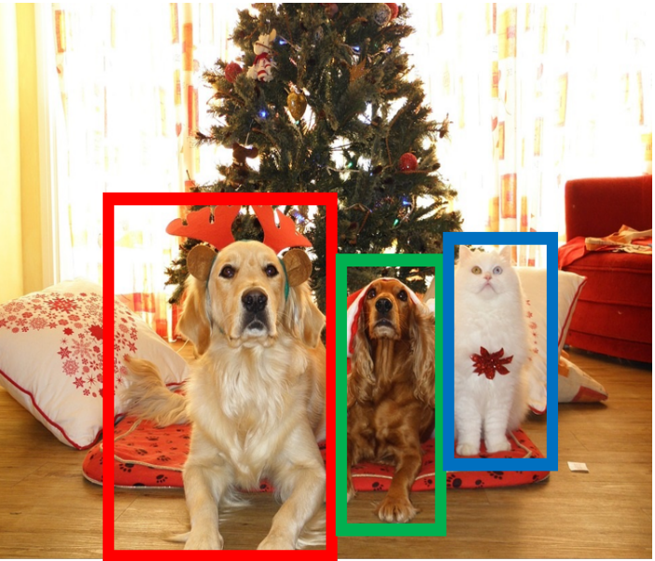
Task Definition
Input: single RGB image
Output: A set of detected objects ;
For each object predeict
Category label
Bounding box (x, y, width, height)

Slide 3
Challenges
Multiple outputs
Multiple types of output
(category label / bounding box)
3. Large images

Slide 4
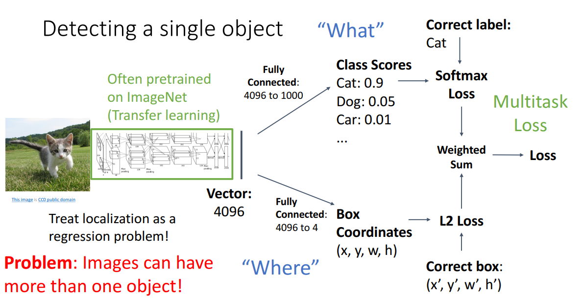
Detecting a single object

Slide 5
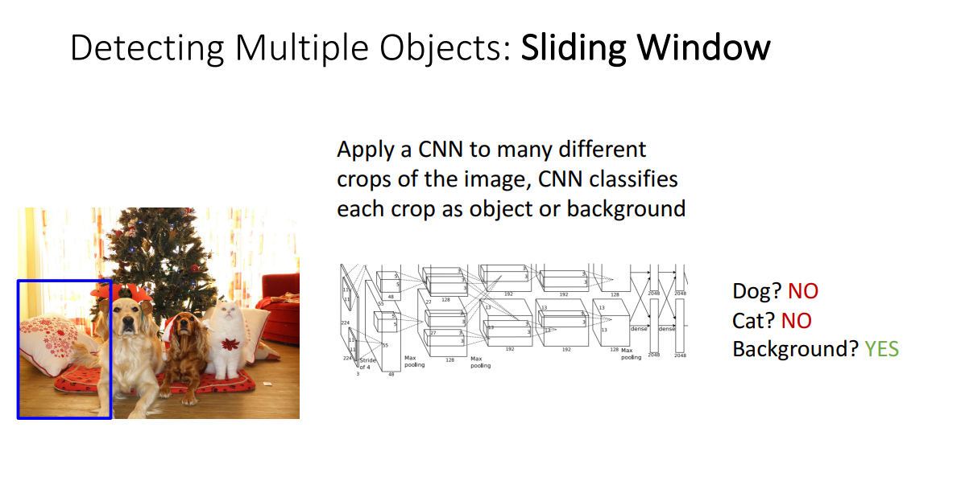
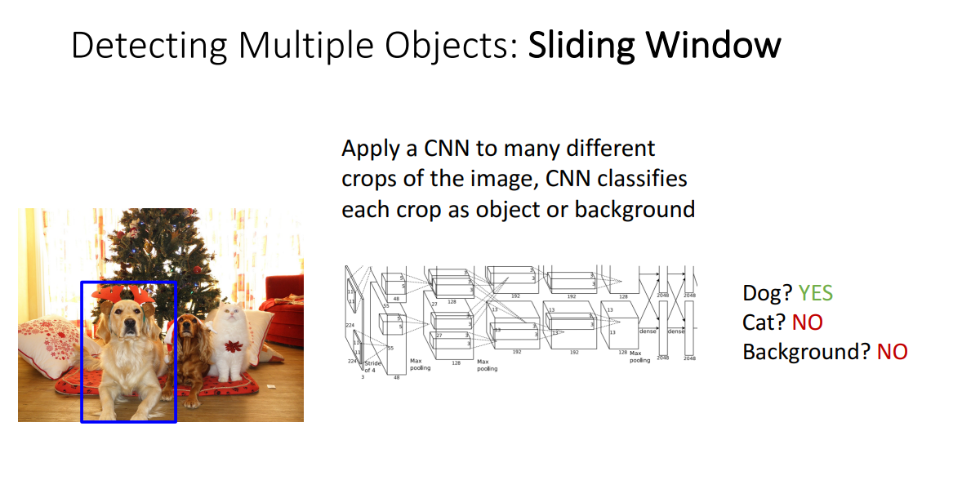
Detecting multiple objects: Sliding Window

Slide 6
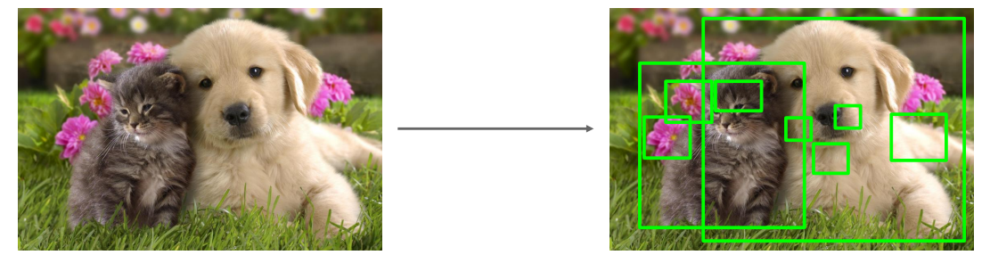
Region Proposals
Set of candidate regions 를 생산하는 external algorithm 이용

Slide 7
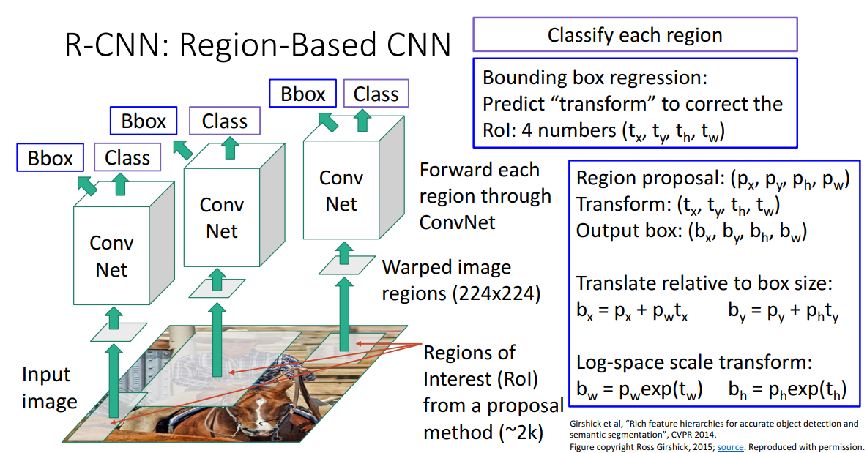
R-CNN: Region-Based CNN

Slide 8
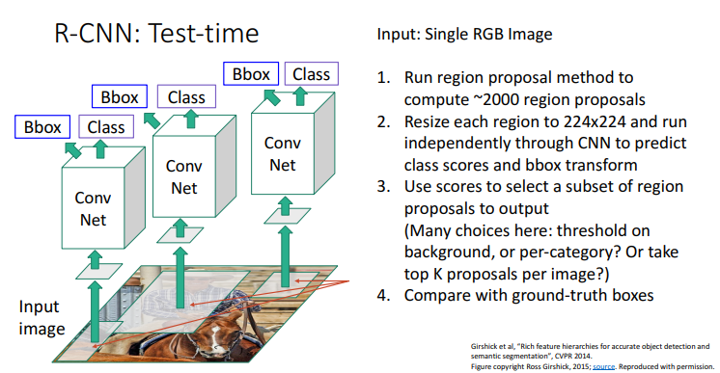
R-CNN: Region-Based CNN

Slide 9
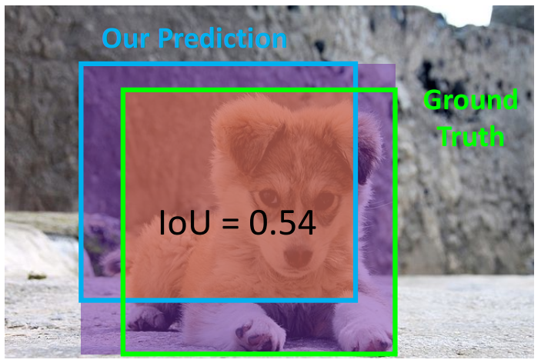
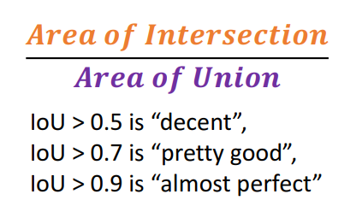
Comparing boxes: Intersection over Union (IoU)

Slide 10
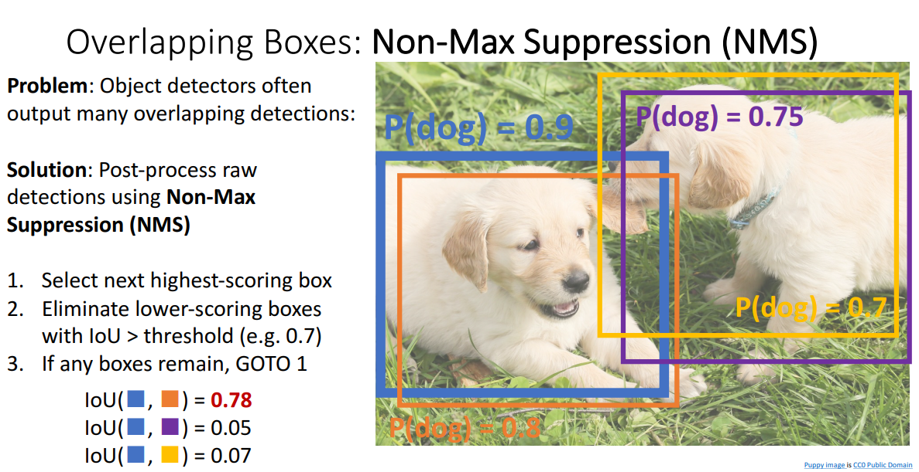
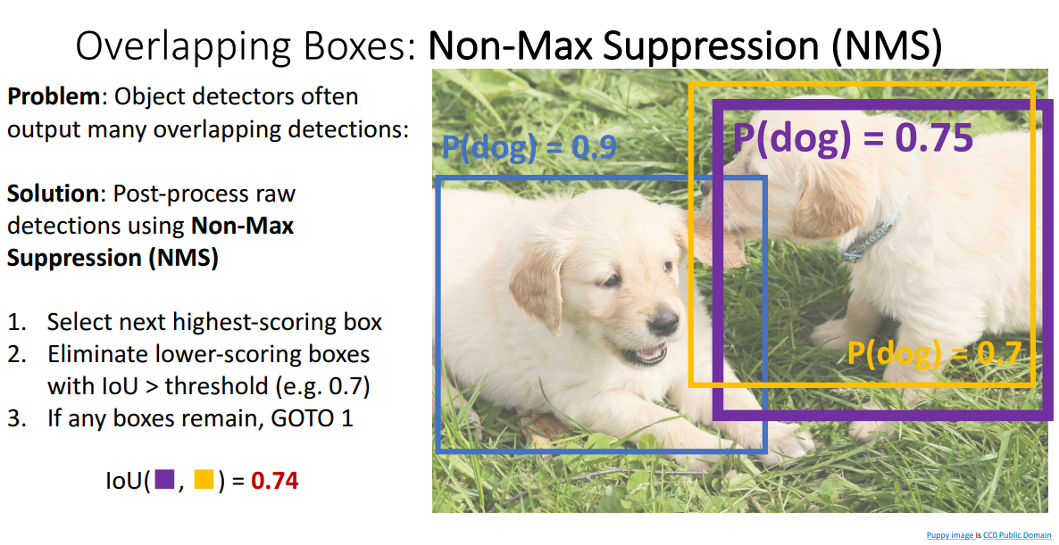
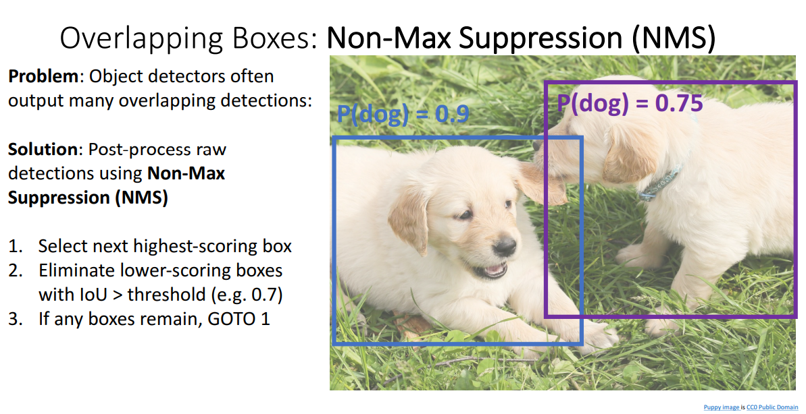
Overlapping Boxes: Non-Max Suppression (NMS)

Slide 11
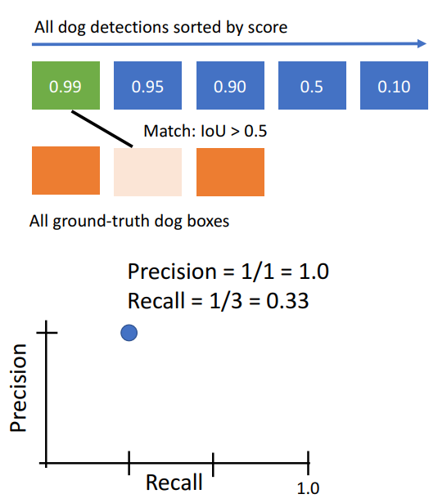
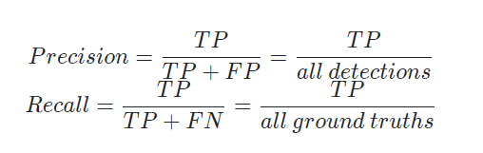
Mean Average Precision (mAP)
- 모든 test set image를 object detector로 forwarding 시킨
후 NMS를 통해 불필요한 detection들 거르기
위 과정을 통해 나온 각 image의 bunch of detected boxes는
각 category에 대한 class score을 가짐
가장 높은 score을 갖는 detection과 모든 ground-truth를
비교해서 IoU>0.5 면 True positive, 아니면 False Negative
PR Curve

Slide 12
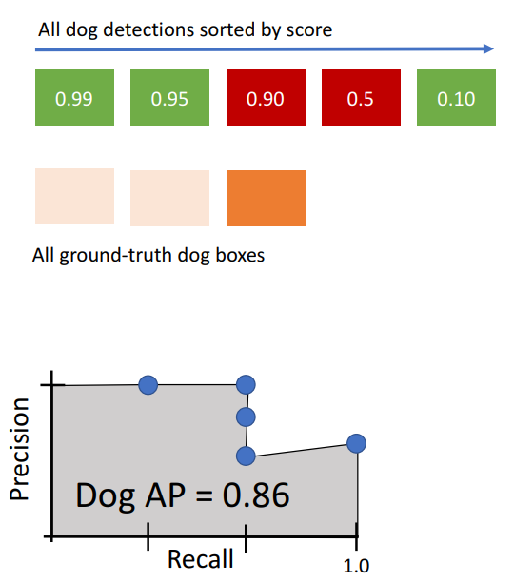
Mean Average Precision (mAP)
모든 detection에 대해 precision, recall 계산한 후 plotting
PR curve 면적 = Average Precision (AP)
0 < AP < 1, 1에 가까울수록 좋은 성능

Slide 13
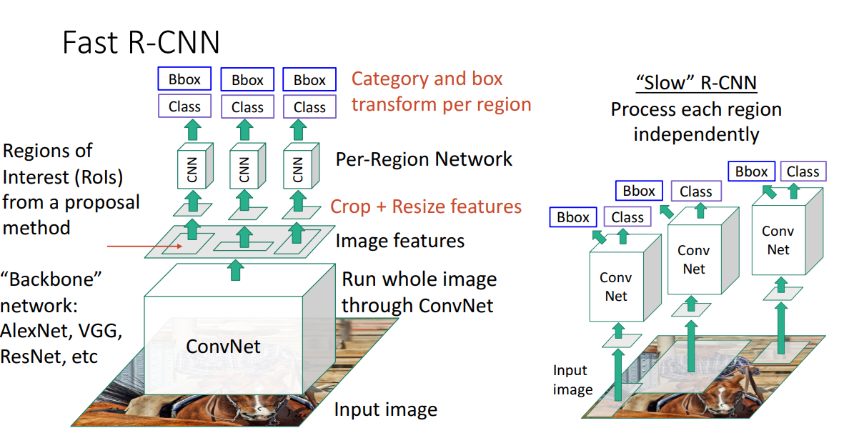
Fast R-CNN
Problem: 기존 R-CNN 너무 느림 → Fast R-CNN 등장

Slide 14
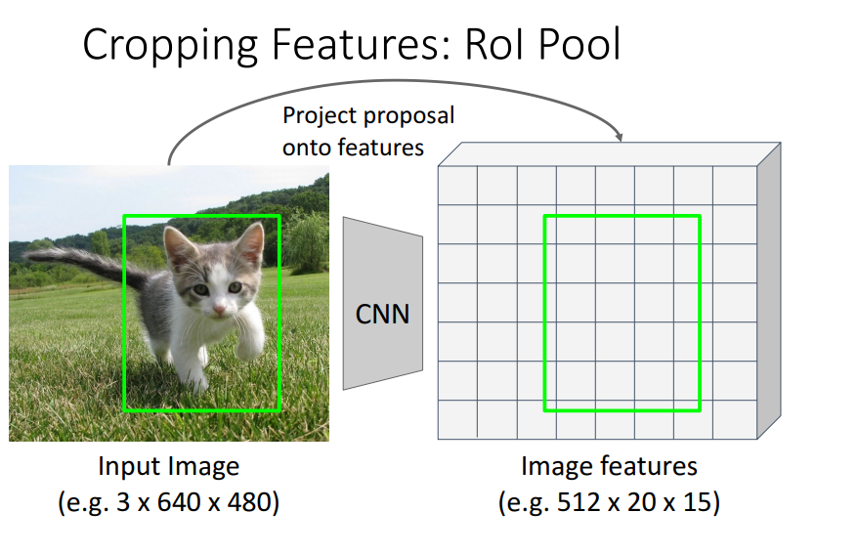
Cropping Features: Rol Pool

Slide 15
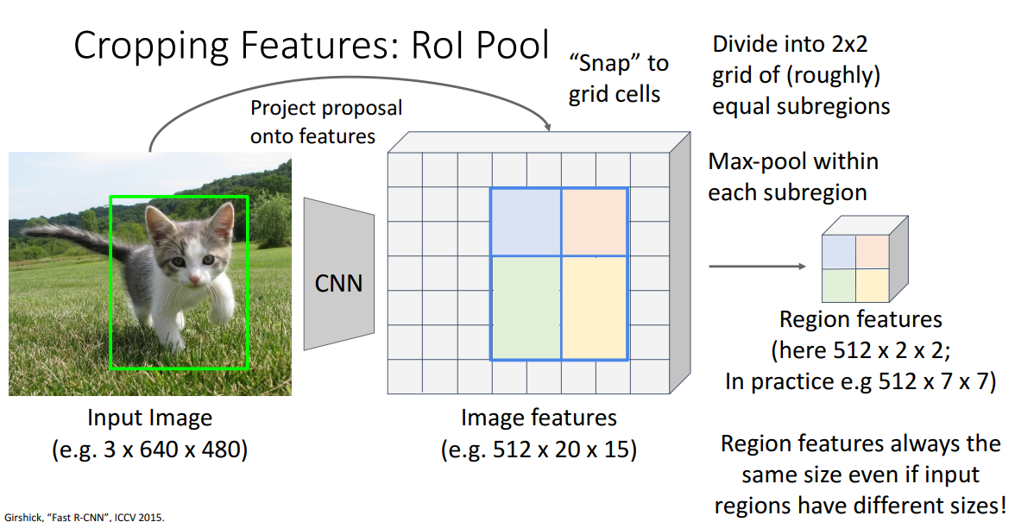
Cropping Features: Rol Pool

Slide 16
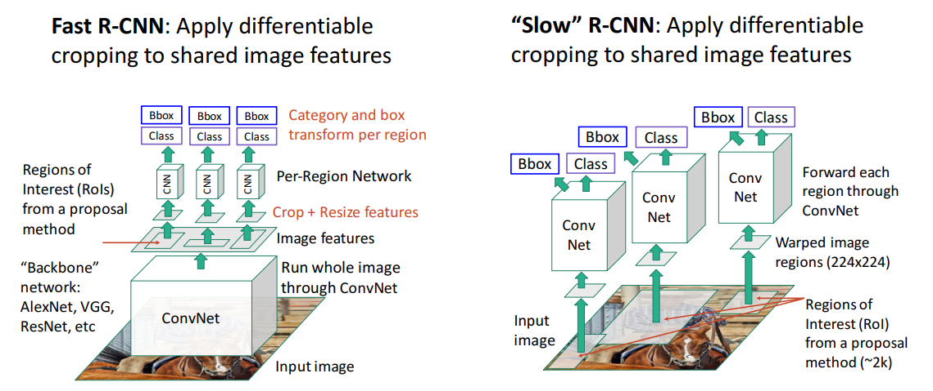
Fast R-CNN vs Slow R-CNN

Slide 17
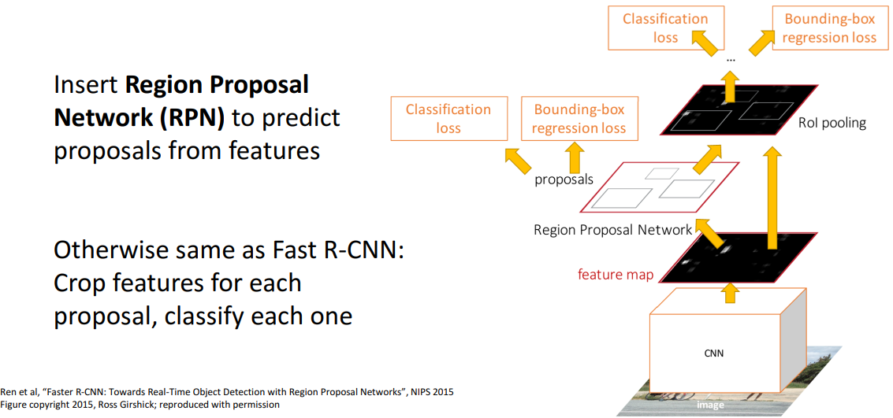
Faster R-CNN: Learnable Region Proposals
Problem: Fast R-CNN도 여전히 CPU를 이용하는 selective search algorithm을 사용하기 때문에 CNN을 사용하여 region proposal을 구하는 방법 필요.
→ Regional Proposal Network (RPN) 추가

Slide 18


